Slide 1
第五节 随机变量的函数的分布
在实际中，我们常对某些随机变量的函数更感兴趣。例如，在一些试验中，所关心的随机变量往往不能由直接测量得到，而它却是某个能直接测量的随机变量的函数。比如我们能测量圆轴截面的直径d，而关心的却是截面面积A＝πd²/4。这里，随机变量A是随机变量d的函数。我们将讨论如何由已知的随机变量X的概率分布去求得它的函数Y=g(X)(g(·)是已知的连续函数)的概率分布。

Slide 2
离散性随机变量函数的分布
若X是离散型随机变量，其分布列为
则Y=g(x)仍为离散型随机变量，其分布列为
y_{i}有相同值时，要合并为一项，对应的概率相加。
X | x₁ x₂ … x_{n} …
p_{k} | p₁ p₂ … p_{n} …
X | y₁=g( x₁) y₂=g( x₂) … y_{n}=g( x_{n}) …
p_{k} | p₁ p₂ … p_{n} …

Slide 3
例1 设随机变量X的分布律为
求
X | -1.5 -0.1 1.5 2.0 3.6
p_{k} | 0.25 0.30 0.10 0.15 0.20

Slide 4
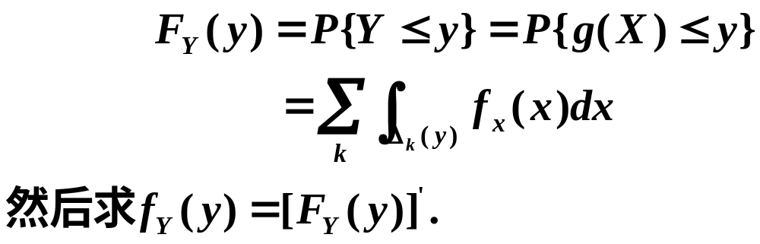
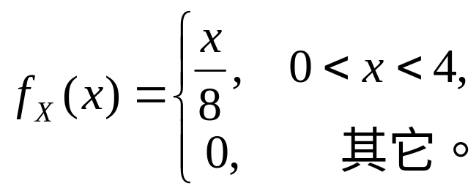
连续性随机变量的函数的分布
若X为连续型随即变量，概率密度为f_{X}(x)，则Y=g(X)的概率密度有两种求法。
分布函数法：先求Y=g(X)的分布函数
例2 设随机变量X具有概率密度
求随机变量Y=2X+8的概率密度。

Slide 5
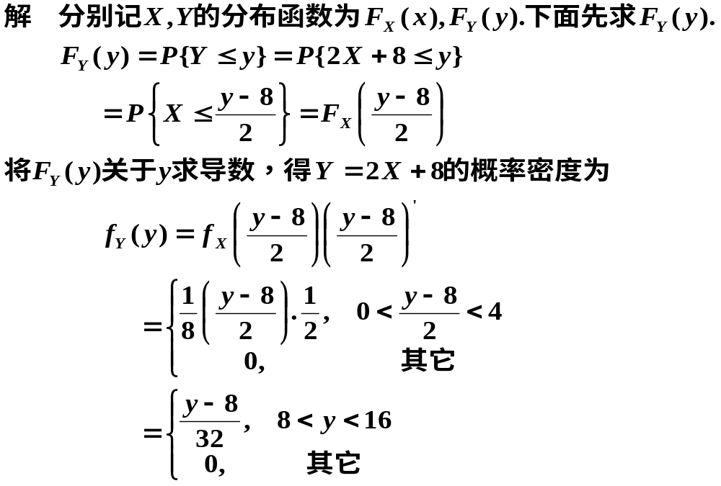

Slide 6
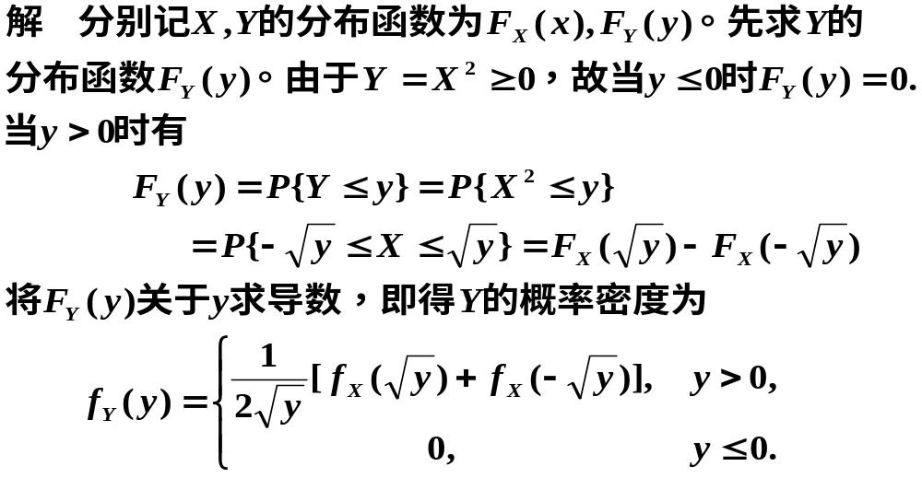
例3 设随机变量X具有概率密度f_{X}(x),-∞<x<∞,求Y=X²的概率密度。

Slide 7
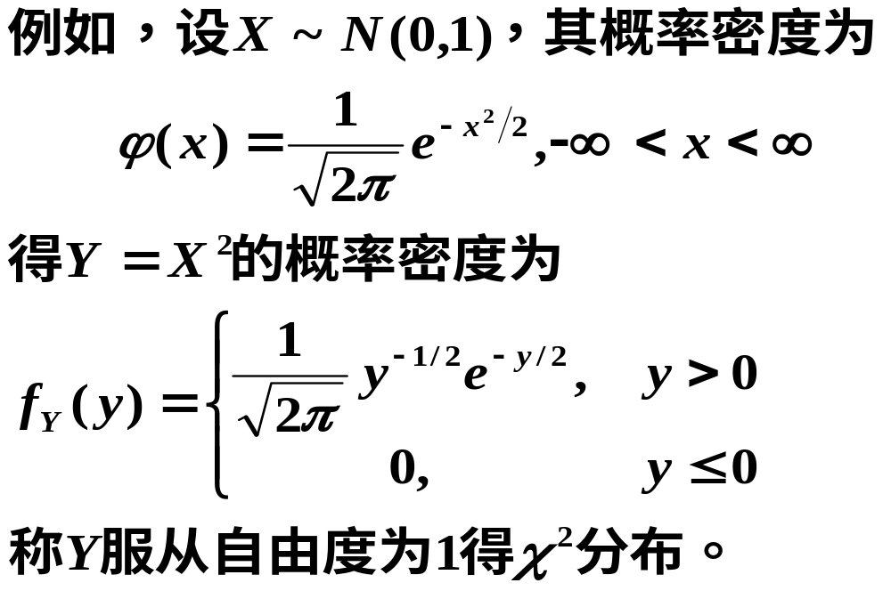

Slide 8
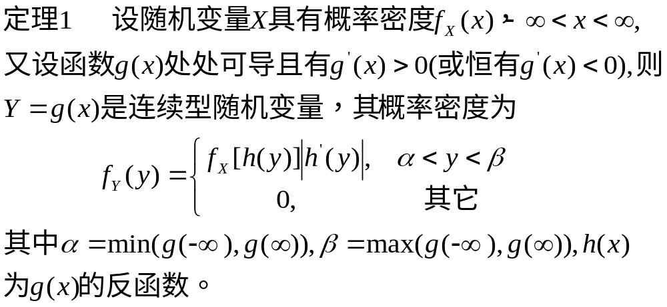

Slide 9
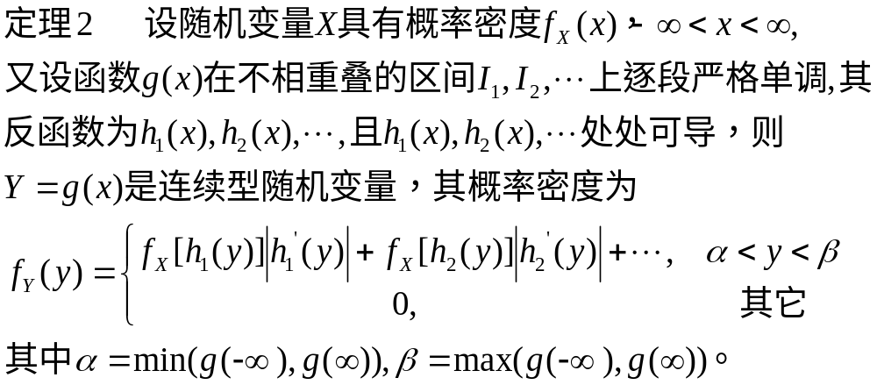

Slide 10
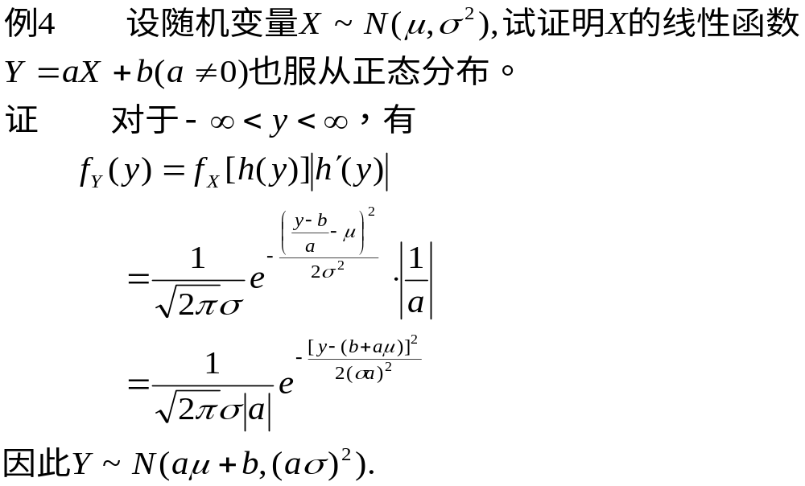

Slide 11
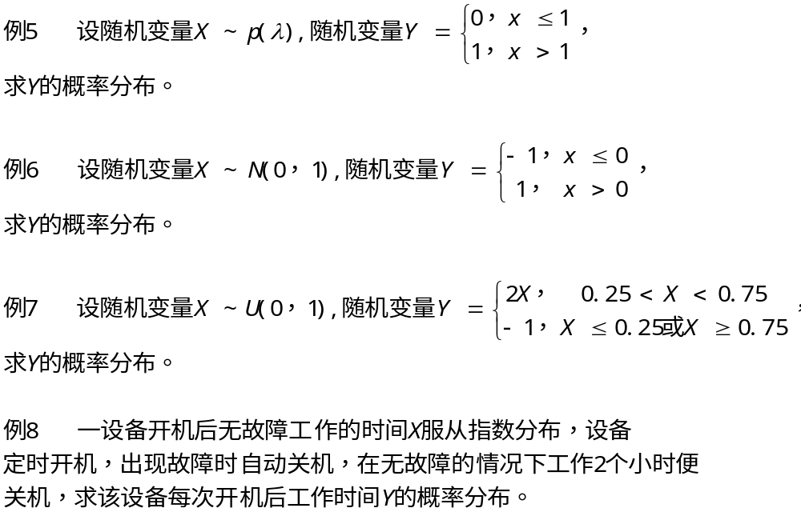

Slide 12
例9 设随机变量X具有以下的分布律，试求Y=(X一1)²
的分布律。
X | -1 0 1 2
p_{k} | 0.2 0.3 0.1 0.4
解 Y所有可能的值为0,1,4。由
P{Y=0}=P{(X-1)²=0}=P{X=1}=0.1
P{Y=1}=P{X=0}+P{X=2}=0.7
P{Y=4}=P{X=-1}=0.2
即得Y得分布律为
Y | 0 1 4
p_{k} | 0.1 0.7 0.2

Slide 13
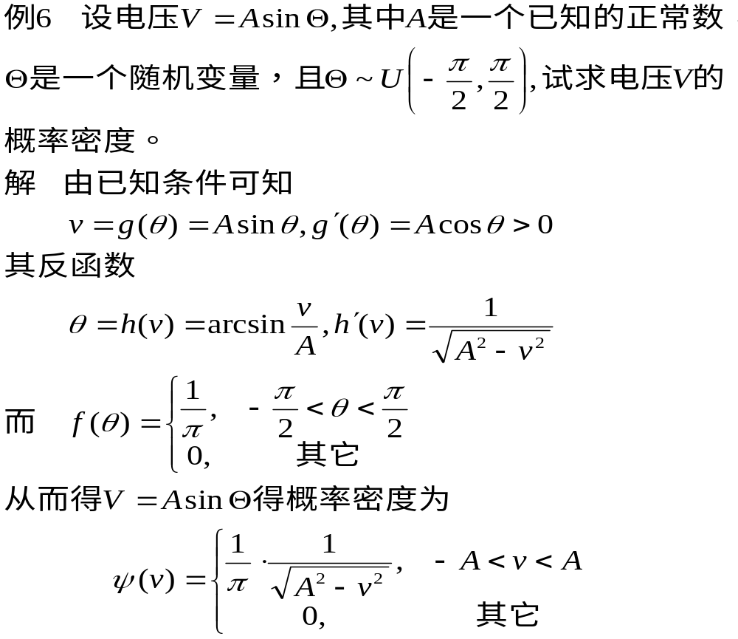
返回

